Slide 1


Lección 1
INTRODUCCIÓN
Electrónica de Potencia
Preparado por: Ing. Luis E. Esquivel L.

Slide 2
ELECTRÓNICA DE POTENCIA
Se denomina electrónica de potencia a la rama de la ingeniería eléctrica que consigue adaptar y transformar la electricidad, con la finalidad de alimentar otros equipos, transportar energía y controlar el funcionamiento de maquinas eléctricas, etc.
Se basa en la aplicación de dispositivos electrónicos, principalmente semiconductores, al control y transformación de potencia eléctrica. Esto incluye tanto aplicaciones en sistemas de control como de suministro eléctrico a equipos industriales.
Introducción
El principal objetivo de esta disciplina es el procesamiento de energía con la máxima eficiencia posible, por lo que se evitan utilizar elementos resistivos, potenciales generadores de pérdidas. Los principales dispositivos utilizados por tanto son bobinas y capacitores, así como semiconductores trabajando en modo corte/saturación (on/off).

Slide 3
Campos de la Electrónica
Sistemas inteligentes
Control de procesos
Tratamiento de datos
Comunicaciones
Electrónica Digital
Sistemas de audio
Sistemas de video
Está siendo reemplazada por la E. Digital
Electrónica Analógica
Introducción
Receptores
Transmisores
Transceptores
Electrónica de Comunicaciones
Sensores
Captación de datos
Tratamiento de las señales de los sensores
Instrumentación Electrónica
Transmisión de datos
Captura de información
Optoelectrónica

Slide 4
¿Cómo se alimentan todos esos circuitos?
TODOS los circuitos electrónicos requieren una tensión de alimentación específica.
En general, los circuitos electronicos se alimentan con una tensión continua.
En función de la aplicación, la tensión de alimentación necesaria puede variar.
La energía que demandan los circuitos se puede obtener de diversas fuentes:
La red eléctrica
Una batería
Un panel solar
Un generador eólico
Un generador eléctrico
Introducción
Por lo general, la energía que se obtiene de la fuente no puede ser utilizada directamente por el equipo que se quiere alimentar.
Es necesario transformar la energía eléctrica

Slide 5
¿Cómo se transforma la energía eléctrica?
Utilizando circuitos específicos cuya misión es precisamente tomar la energía de la fuente y transformarla de forma adecuada para que pueda ser utilizada por la carga.
A este tipo de circuitos se les llama CONVERTIDORES
Las fuentes de energía se pueden dividir en dos categorías:
Tensión alterna: red eléctrica, aerogeneradores, generadores
Tensión continua: baterías, paneles solares
Introducción
Las cargas también se pueden dividir en dos categorías:
De tensión continua: circuitos electrónicos en general
De tensión alterna: motores en general y cargas que por facilidad se alimentan en alterna
FUENTE DE ENERGÍA
CC o CA
CONVERTIDOR ELECTRÓNICO
CARGA
CC o CA

Slide 6
Tipos de convertidores
En función de la fuente de energía y de la carga, tenemos 4 tipos de convertidores:
Convertidores CA/CC
Rectificadores
Transforma corriente continua de voltaje constante en corriente continua de voltaje variable.
Convertidores CC/CC
Convertidores CC/CA
Inversores
Introducción
Convertidores CA/CA
Transforman la corriente alterna de voltaje constante en corriente alterna de voltaje variable y de la misma frecuencia
La parte de la Electrónica que estudia este tipo de circuitos se llama:
ELECTRÓNICA DE POTENCIA
En este curso nos centraremos en las FUENTES DE ALIMENTACIÓN

Slide 7
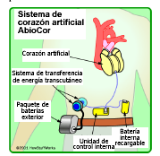
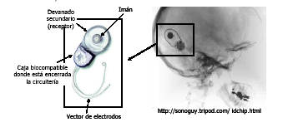
Niveles de potencia
Según el tipo de aplicación, la potencia que debe manejar el convertidor puede variar entre valores del orden de mW hasta valores del orden de MW
Un sensor o un implante electrónico en el cuerpo humano pueden necesitar potencias del orden de 10mW
Introducción
Los niveles de corriente son muy bajos
Deben funcionar a tensiones bajas para que no molesten al paciente
No se pueden calentar
Deben ser de tamaño muy pequeño

Slide 8
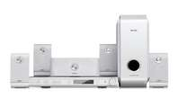
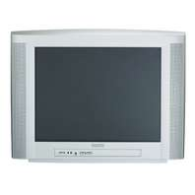
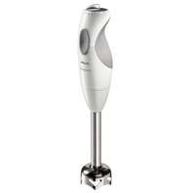
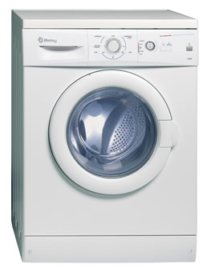
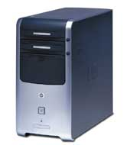
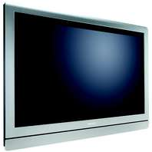
Niveles de potencia
Los equipos electrónicos domésticos consumen potencias del orden de 50 - 300 W. Los más grandes pueden consumir hasta 2kW.
Introducción
Según potencia RMS del amplificador: hasta 100-200W
TV 25”: 60 W
Hasta 300 W
Entre 1 y 2kW
200 – 300W
TV plana 50”: 600 W

Slide 9
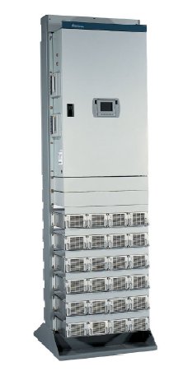
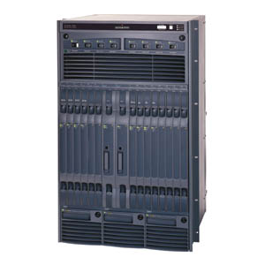
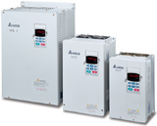
Niveles de potencia
Los equipos industriales profesionales y los usados en instalaciones pueden consumir potencias del orden de kW
Cargadores de baterías
Taladros industriales
Centralitas telefónicas
Motores de tamaño pequeño y mediano
Introducción
Alimentación Telecom 50 kW
Convertidor para motores
Routing Switch

Slide 10
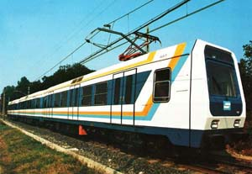
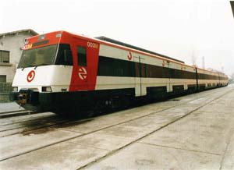
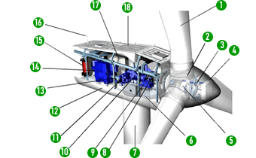
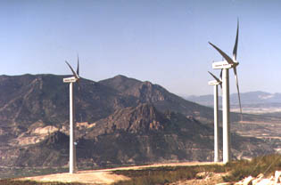
Niveles de potencia
En las aplicaciones de Tracción y Generación, las potencias pueden llegar a alcanzar potencias del orden de MW
Potencia: 1 MW
Tensión de alimentación: 1500 V, 600 Hz
Introducción
Potencia: 2,4 MW
Tensión de alimentación: 3000 V, 600 Hz
500 kW – 2 MW

Slide 11
GRACIAS

